Slide 1
L’affaire Karachi
Rappel du contexte politique
Les faits de l’affaire Karachi
Pourquoi l’affaire rebondit-elle maintenant?

Slide 2
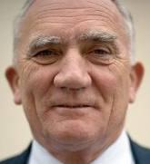
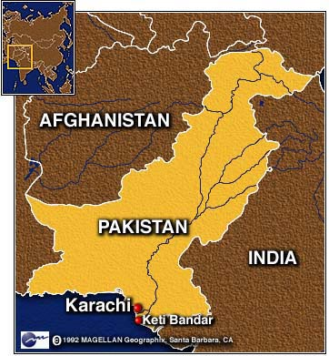
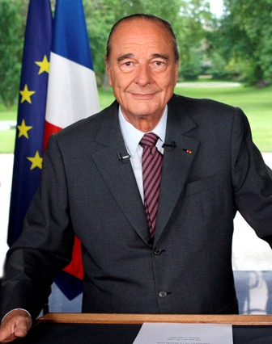

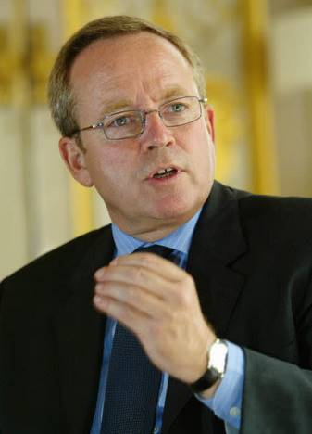

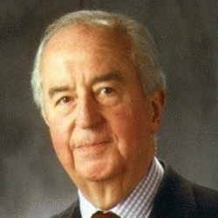



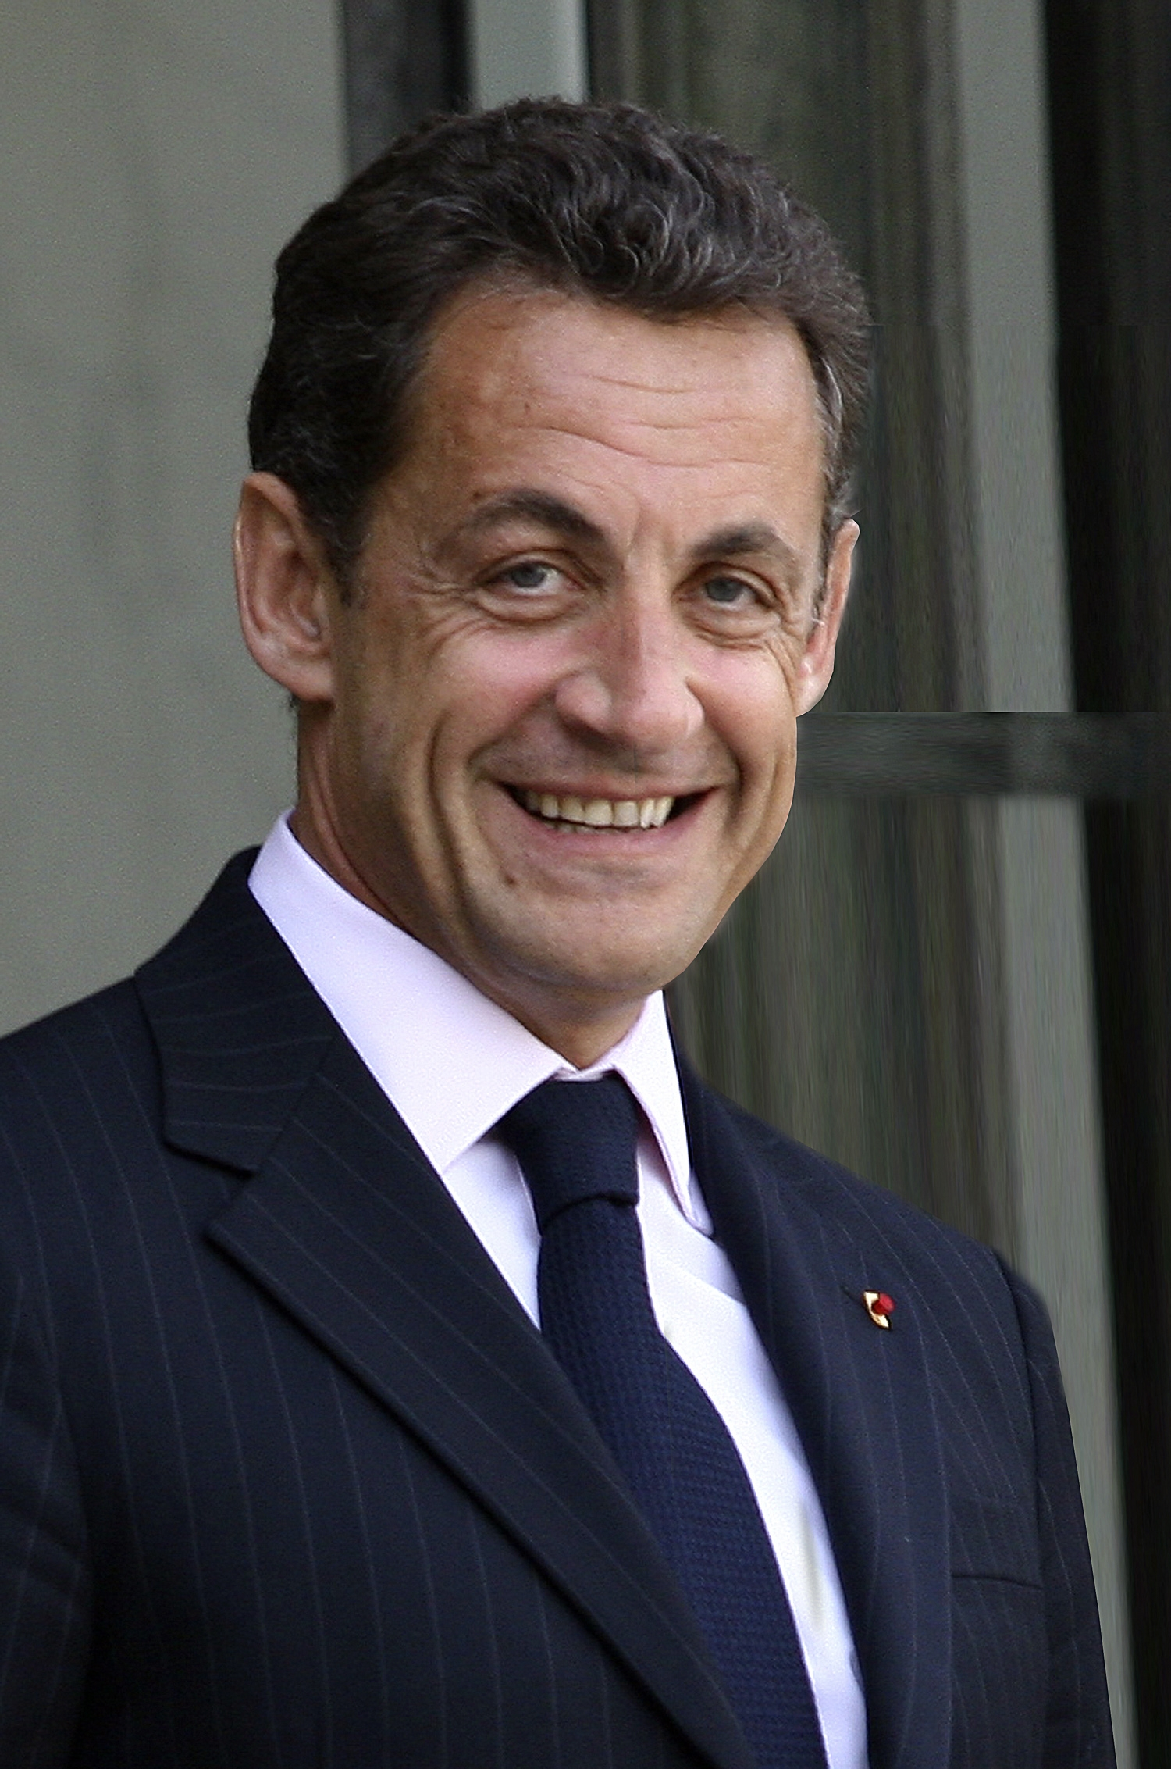
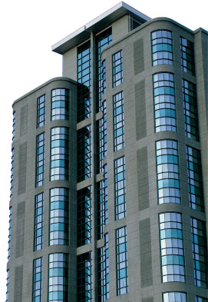
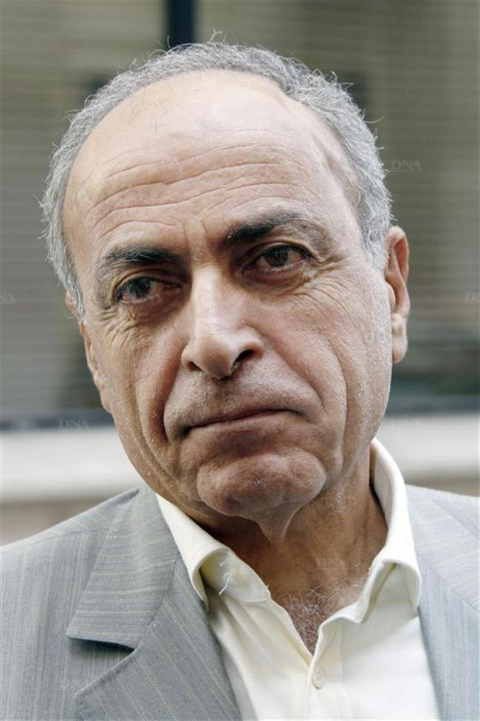
J. Chirac
C. Million
F. Léotard
R. Donnedieu
Président en 95
Ministre de la Défense en 95
Ministre de la Défense
Directeur de Cabinet
DGSE
E. Balladur
3 sous-marins au Pakistan
Contrat AGOSTA
SOFMA
Premier ministre
3 corvettes furtives à l’Arabie Saoudite
Contrat SAWARI II
SOFRESA
Rétrocommissions
N. Sarkozy
Z. Takieddine
A. Al-Assir
?
Ministre du budget
Heine S.A.
Intermédiaires Libanais

Slide 3
L’attentat Karachi
15 morts dont 11 ouvriers Français
Le juge Jean-Louis Bruguière suit la piste d’Al-Qaida
En parallèle, la DCN charge Claude Thévenet de mener une enquête privée
Son rapport appelé « Nautilus » est gardé secret jusqu’en 2008
Il y fait part de la piste d’un règlement de compte lié à l’arrêt du versement des commissions.
Maintenant, le juge Renaud Van Ryumbeke a ouvert une enquête suite aux plaintes des familles des victimes.

Slide 4
Pourquoi l’affaire rebondit-elle maintenant?
Le juge Renaud Van Ryumbeke a décidé de lancer une série de mises en examen.
M. Takieddine a été le premier le 14 septembre dernier.
Le 21 septembre c’est au tour de Thierry Gaubert.
Le 22 septembre Nicolas Bazire est aussi mis en examen.

